Slide 1
PM EQ Naming Rule (V8)
長度固定7碼
  第一碼：廠別 (A-Z: 自廠; 數字: 外包)
  第二碼：區域
    成形：F (Forming)
    燒結：S (Sintering)
    整形：P (Pressing)
    機器加工：M (Machining)
    後加工：O (Post-Operation)
    鍛造： G (Forging)
    品管：Q (Quality)
  第三四碼：功能
  第五碼：廠牌
  第六七碼：機台序號
~180726 update:
第一碼增加外包項
第二碼增加Q(品管)與G(鍛造)
成形區F第三碼增加S(smaller than 10 ton)、X(1000-1999 ton)
  S3 (3 ton)
  S6 (6 ton)
  X2 (1200-1299 ton)
後工區O、鍛造區G、品管區Q依據功能與類型區分第三第四碼
加工區域(FSPMOG)量測的第四碼縮減為四類
1

Slide 2
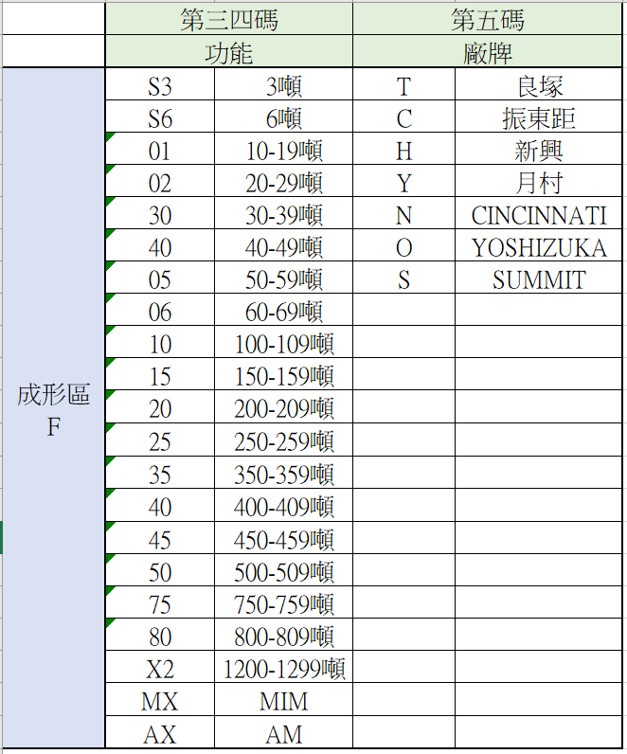
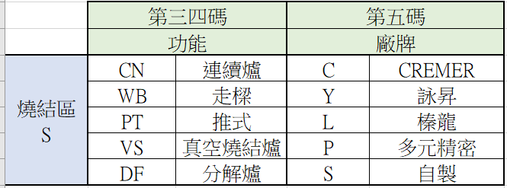
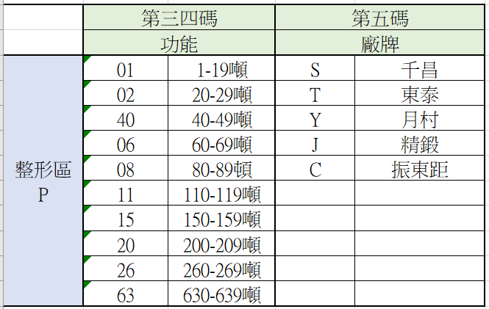

Slide 3
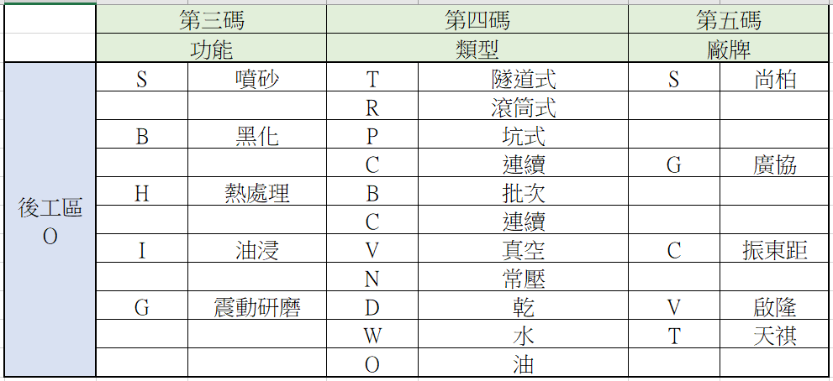
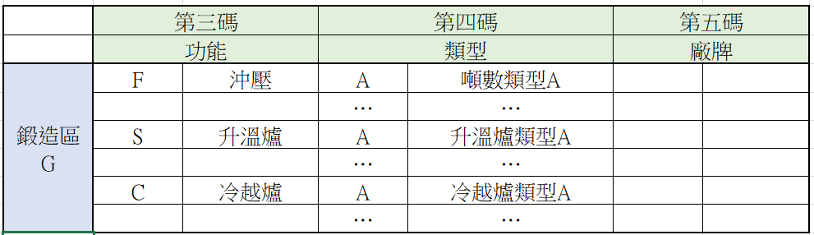
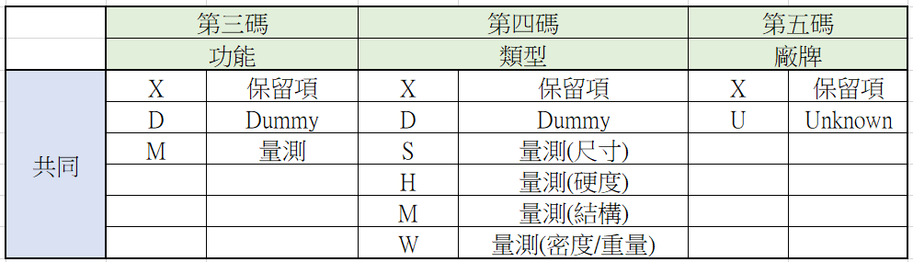
第四碼:
V: 超音波
--2019/03/27 lkchena

Slide 4
